Slide 1
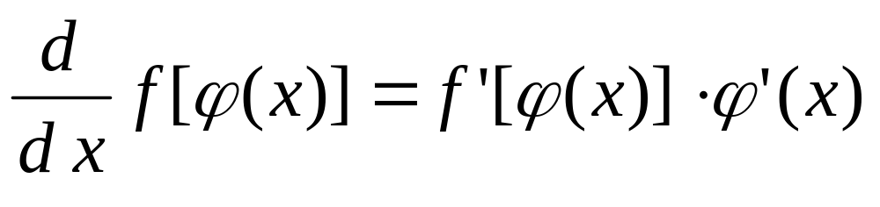
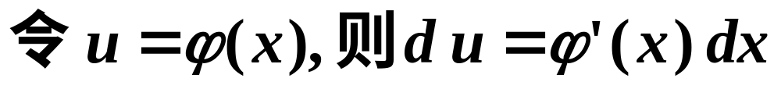
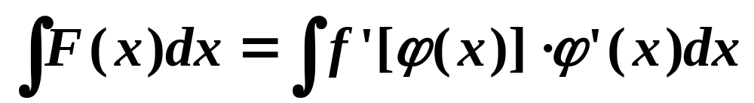
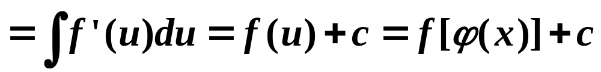
求导有定义、四则运算（乘除）、隐函数等求导法则。
但求积分法则不多，常常要用一些技巧。
复合函数求导公式：
积分时，

Slide 2
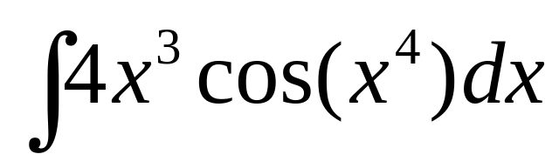
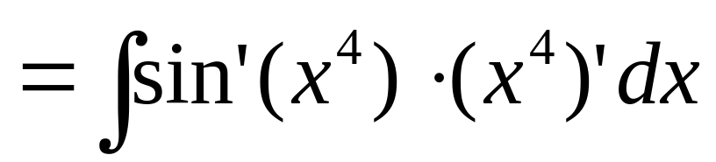
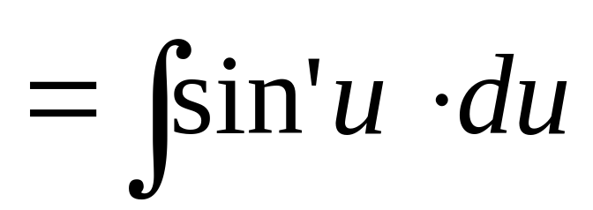
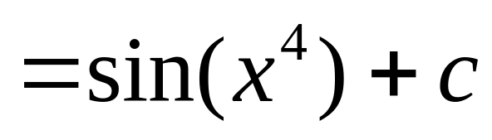

Slide 3
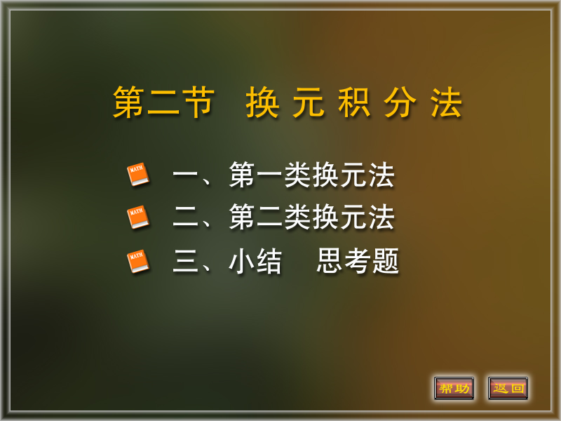

Slide 4
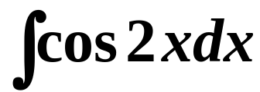

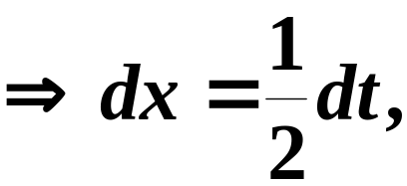

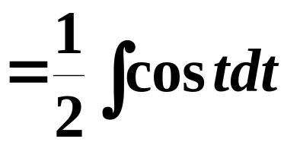
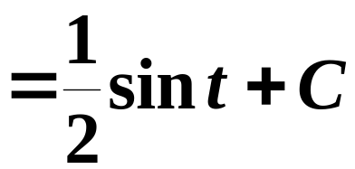
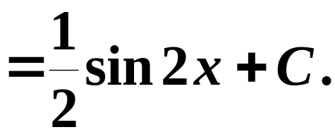
一、第一类换元法
问题
？
解决方法
利用复合函数，设置中间变量.
过程
令

Slide 5

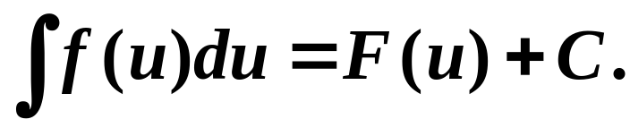

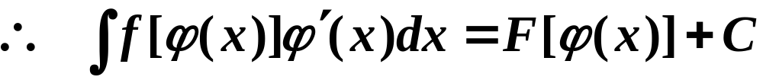
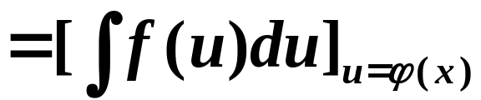
在一般情况下：
设
则
如果
（可微）
由此可得换元法定理

Slide 6
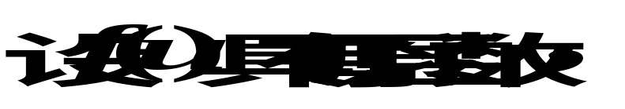
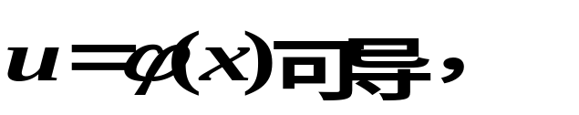
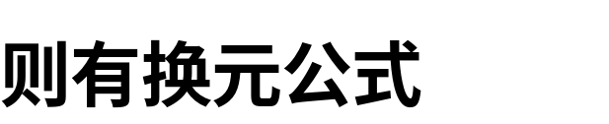
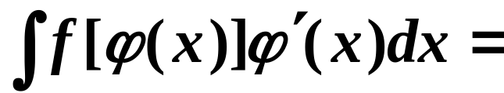
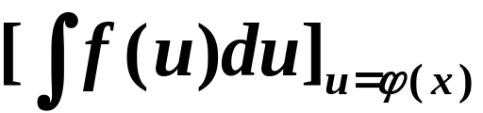
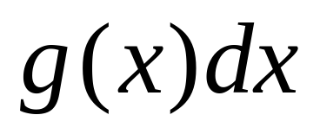
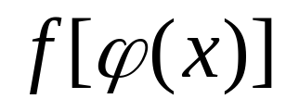
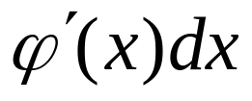
定理1
第一类换元公式（凑微分法）
说明
使用此公式的关键在于将被积表达式
化为
观察重点不同，所得结论不同.

Slide 7
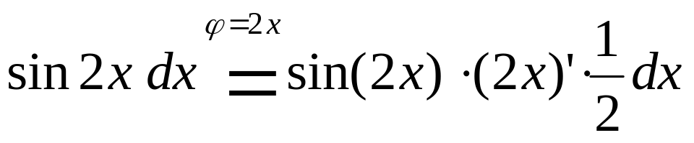
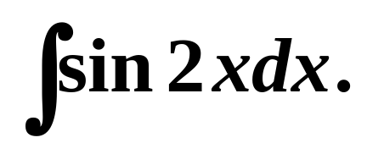
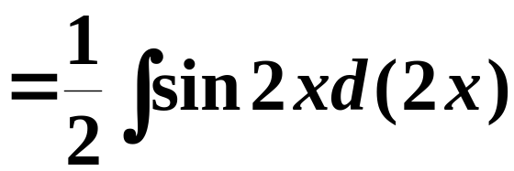
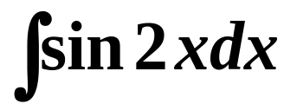
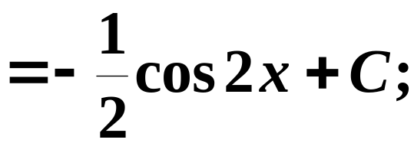
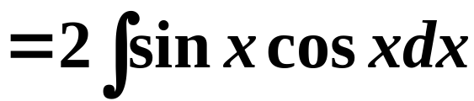
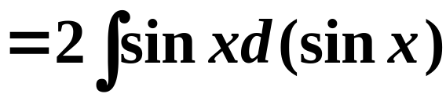
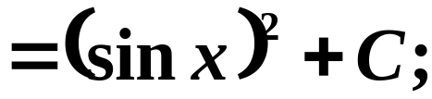
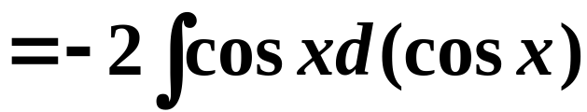
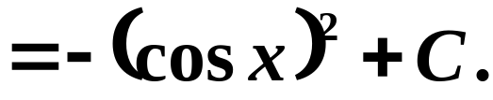
例1 求
解（一）
解（二）
解（三）
积分时结果可能不一样，但它们之间只差一个常数，可验证。

Slide 8
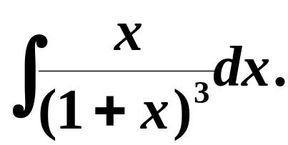
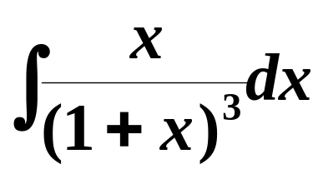
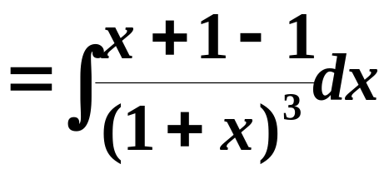
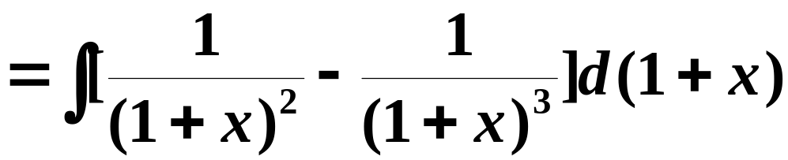
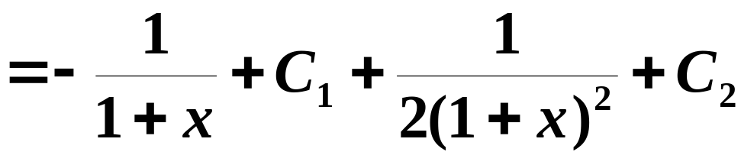
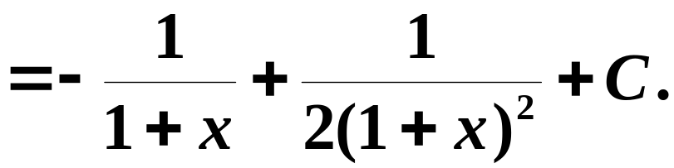
例2 求
解

Slide 9
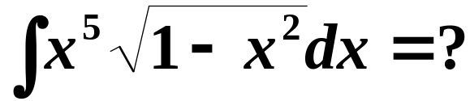


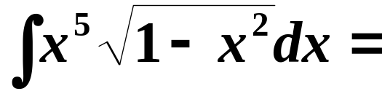
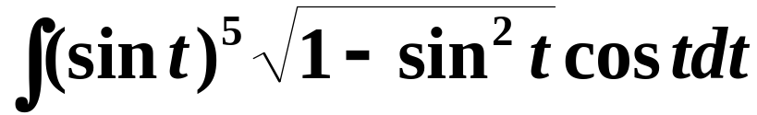
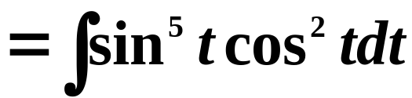

二、第二类换元法
问题
解决方法
改变中间变量的设置方法.
过程
令
（应用“凑微分”即可求出结果）

Slide 10
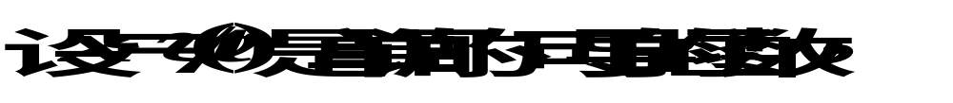
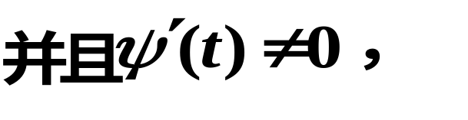
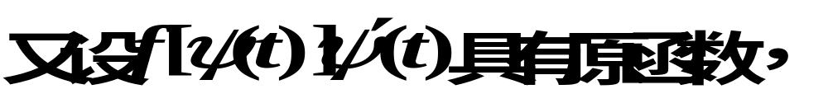
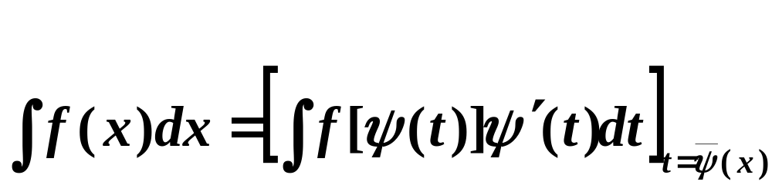
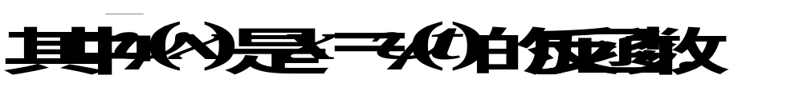






定理2
则有换元公式
证
设 为 的原函数,
令
则

Slide 11






第二类积分换元公式

Slide 12













例3 求
解
令

Slide 13










例4 求
解
令

Slide 14












例5 求
解
令

Slide 15









例6 求
解
一般地

Slide 16







例7 求
解

Slide 17





例8 求
解

Slide 18






例9 求
解

Slide 19







例10 求
解

Slide 20





例11 求
解

Slide 21





例12 求
原式

Slide 22







例13 求
解

Slide 23






例14 求
解
说明
当被积函数是三角函数相乘时，拆开奇次项去凑微分.

Slide 24





例15 求
解

Slide 25








例16 求
解（一）
（使用了三角函数恒等变形）

Slide 26








解（二）
类似地可推出

Slide 27








例17 设 求 .
解
令

Slide 28





例18 求
解

Slide 29








例19 求
令
解

Slide 30






说明(1)
以上几例所使用的均为三角代换.
三角代换的目的是化掉根式.
一般规律如下：当被积函数中含有
可令
可令
可令

Slide 31







说明(2)
积分中为了化掉根式除采用三角代换外还可用双曲代换.
也可以化掉根式
例 中, 令

Slide 32








说明(3)
积分中为了化掉根式是否一定采用三角代换（或双曲代换）并不是绝对的，需根据被积函数的情况来定.
例20 求
（三角代换很繁琐）
解
令

Slide 33








说明(4)
当分母的阶较高时, 可采用倒代换
例21 求
解
令

Slide 34






例22 求
（分母的阶较高）
解
令

Slide 35






Slide 36









说明(5)
当被积函数含有两种或两种以上的根式 时，可采用令 （其中 为各根指数的最小公倍数）
例23 求
解
令

Slide 37





Slide 38





基本积分表
•

Slide 39





Slide 40

三、小结
两类积分换元法：
（一）凑微分
（二）三角代换、倒代换、根式代换
基本积分表(2)

Slide 41

思考题
求积分

Slide 42




思考题解答

Slide 43


练 习 题

Slide 44



Slide 45


Slide 46


Slide 47


练习题答案

Slide 48


Slide 49


